Slide 1


Portafolio de Inversión
Ing. Edgar Ventura
Ing. Fernando Torres

Slide 2
Indice
definición de portafolio de inversión………………………………………………….3
Definición de Montecarlo ………………………………………………………………...4
Correlaciones ……………………………………………………………………………………5
Objetivos …………………………………………………………………………………………..6
Proyecto ……………………………………………………………………………………………7
Simulación ………………………………………………………………………………………8
Valor real …………………………………………………………………………………………..9
Comparación ………………………………………………………………………………….10

Slide 3


Que es un portafolio de inversiones
Es un conjunto de activos financieros, tales como acciones, bonos, fondos mutuos, entre otros, que una persona o empresa posee con el objetivo de maximizar sus ganancias y minimizar los riesgos.

Slide 4
Simulación Montecarlo
La simulación de Montecarlo es un método numérico utilizado para estimar el resultado de un evento aleatorio, mediante la generación de múltiples muestras aleatorias del evento y el cálculo de su distribución de probabilidad.

Slide 5

Como se relaciona la simulación y los portafolios de inversiones
se utiliza en los portafolios de inversión para modelar diferentes escenarios posibles y evaluar el rendimiento y los riesgos asociados con diferentes combinaciones de inversiones. La simulación utiliza datos históricos para crear múltiples resultados hipotéticos y utiliza técnicas estadísticas para calcular la probabilidad de que un evento específico ocurra en un escenario particular.

Slide 6
Objetivos
Objetivos generales:
Analizar el desempeño histórico de un portafolio de inversión compuesto por seis activos financieros (AAPL, BAC, KO, AXP, KHC, TSLA) en el período de 2017 a 2020.
Realizar una simulación de Montecarlo para el año 2021 con el fin de estimar la probabilidad de que el valor del portafolio supere un aumento del 20% en dicho año.
Objetivos específicos:
Descargar los datos históricos de los activos financieros AAPL, BAC, KO, AXP, KHC y TSLA en el período de 2017 a 2020 utilizando la librería pandas_datareader.
Calcular el valor del portafolio en función de los precios de cierre ajustados de los activos financieros y los pesos asignados a cada uno de ellos.
Graficar el valor del portafolio a lo largo del tiempo para visualizar su desempeño histórico y hacer una simulación respecto al siguiente año.

Slide 7
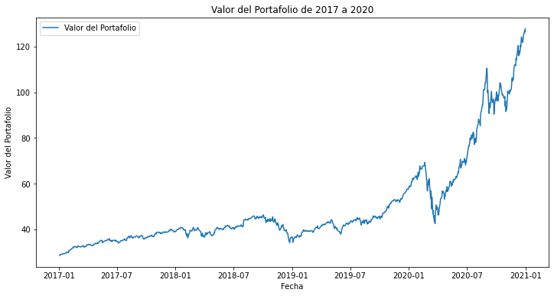

Proyecto
Este proyecto combina análisis de datos, visualización y simulación financiera para el análisis de un portafolio de inversión. Puedes personalizarlo para adaptarlo a tus necesidades específicas y obtener más información sobre la evolución de tu portafolio y las posibles probabilidades de rendimiento en el futuro
PORTAFOLIO
APPLE 47.6%
TSLA 20.6%
BAC 13.6%
AXP 7.5%
KO 7.2%
KHC 3.5%

Slide 8
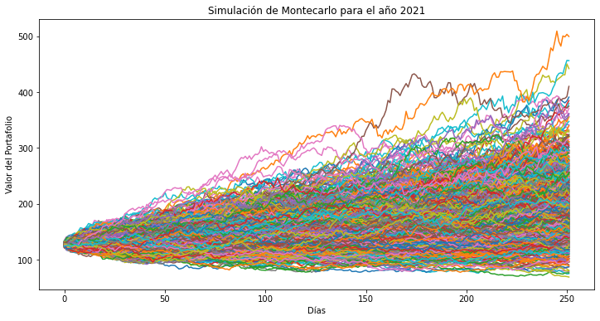
Simulación
Realizamos una simulación de Montecarlo para el año 2021, generando trayectorias aleatorias del valor del portafolio en base a la media y la desviación estándar de los rendimientos diarios.

Slide 9
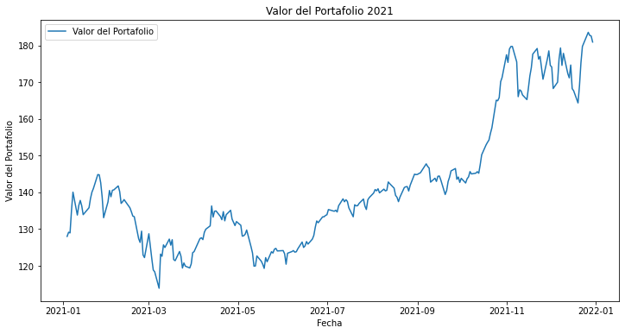
Valor real del portafolio 2021
Descargamos los datos del portafolio en base a los datos históricos de los activos financieros AAPL, BAC, KO, AXP, KHC y TSLA en el período de 1 enero del 2021 a 31 diciembre del 2021

Slide 10
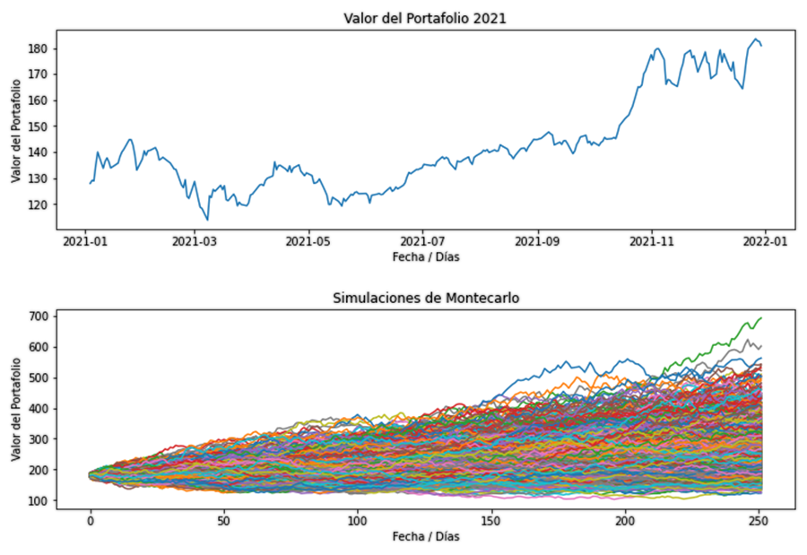
Comparación

Slide 11
Resultados
La probabilidad de que el portafolio suba más del 20% en 2021 es: 87*%
Donde en realidad en el 2021 se obtuvo una ganancia del 41%
En un caso hipotético ,una inversión de 100mil pesos nos daría una ganancia de 41mil pesos

Slide 12
Conclusiones
La simulación de Montecarlo es una herramienta poderosa para los inversores que buscan evaluar los riesgos y rendimientos potenciales de sus carteras de inversión. Al utilizar esta técnica, los inversores pueden generar múltiples escenarios hipotéticos basados en una variedad de variables y supuestos, lo que les permite tomar decisiones más informadas sobre la asignación de activos y la gestión del riesgo. En resumen, la simulación de Montecarlo es una herramienta valiosa para cualquier inversor que busque maximizar su rentabilidad mientras minimiza su exposición al riesgo.

Slide 13
Referencias
Yahoo is part of the Yahoo family of brands. (n.d.). https://finance.yahoo.com/quote/BAC/history?period1=1492646400&period2=1587340800&interval=1d&filter=history&frequency=1d&includeAdjustedClose=true
Yahoo is part of the Yahoo family of brands. (s. f.-b). https://finance.yahoo.com/quote/AXP/history?period1=1492646400&period2=1587340800&interval=1d&filter=history&frequency=1d&includeAdjustedClose=true
Yahoo is part of the Yahoo family of brands. (s. f.-b). https://finance.yahoo.com/quote/KHC/history?period1=1492646400&period2=1587340800&interval=1d&filter=history&frequency=1d&includeAdjustedClose=true
Yahoo is part of the Yahoo family of brands. (s. f.-b). https://finance.yahoo.com/quote/AAPL/history?period1=1492646400&period2=1587340800&interval=1d&filter=history&frequency=1d&includeAdjustedClose=true
Yahoo is part of the Yahoo family of brands. (s. f.-b). https://finance.yahoo.com/quote/KO/history?period1=1492646400&period2=1587340800&interval=1d&filter=history&frequency=1d&includeAdjustedClose=true
Yahoo is part of the Yahoo family of brands. (s. f.). https://finance.yahoo.com/quote/TSLA/history?period1=1492646400&period2=1587340800&interval=1d&filter=history&frequency=1d&includeAdjustedClose=true
Staff, F. (2022). Qué es un portafolio de inversión y cómo armar uno. Forbes México. https://www.forbes.com.mx/que-es-un-portafolio-de-inversion-y-como-armar-uno/
Software DELSOL. (2020, July 6). ▷ Simulación de Montecarlo ¿Qué es? ¿Para qué sirve? https://www.sdelsol.com/glosario/simulacion-de-montecarlo/

